Slide 1


Инклюзивное
Образование: проблемы
и перспективы
Подготовила:
Снегирёва В. Б.

Slide 2
Дети с особыми образовательными
потребностями (ООП)
2 миллиона всех детей в Российской Федерации- дети с ОВЗ
700 тысяч из них- дети-инвалиды

Slide 3
Законодательная база
«Инклюзивное образование - обеспечение равного доступа к образованию для всех обучающихся с учетом разнообразия особых образовательных потребностей и индивидуальных возможностей»
(статья 2, пункт 27)
«Новая школа-это школа для всех. В любой школе будет обеспечиваться успешная социализация детей с ограниченными возможностями здоровья, детей-инвалидов, детей, оставшихся без попечения родителей, находящихся в трудной жизненной ситуации»

Slide 4
Инклюзивное образование
Термин «инклюзивное образование»- от латинского слова include, означающие «включенный»
Инклюзия - это вовлечение в процесс каждого ученика с помощью образовательной программы, которая соответствует его способностям, удовлетворяет индивидуальные образовательные потребности, обеспечивает специальные условия.

Slide 5
Принципы инклюзивного образования
1
Каждый ребенок ценен вне зависимости от его способностей и физических возможностей
2
Настоящее образование возможно лишь при наличии реальных взаимоотношений
3
Совместное обучение- путь к толерантному обществу, воспринимающему людей с ограниченными возможностями как равноправных членов
Реализация принципов означает, что:
Все дети должны быть включены в образовательную и социальную жизнь школы по месту жительства
Задача инклюзивной школы – построить систему, удовлетворяющую потребности каждого
Все дети, а не только дети с инвалидностью, должны обеспечиваться поддержкой, которая позволяет им быть успешными, ощущать безопасность и уместность

Slide 6


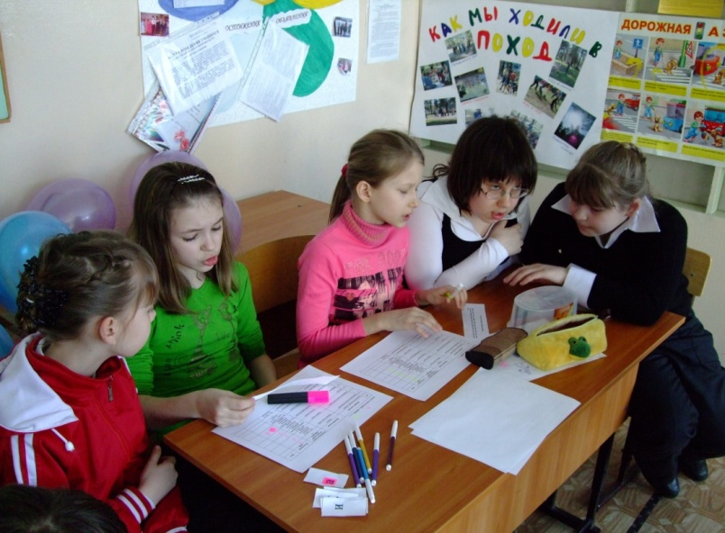

Интегрированному обучению
Подлежат:
Не подлежат:
Дети, имеющие снижение слуха до 60 Дб
Дети, имеющие остроту зрения не ниже 0,1
Дети, имеющие нарушение опорно-двигательного аппарата и потенциально сохранные возможности интеллектуального развития
Дети, имеющие потерю слуха ниже 75 Дб (или сочетание снижения слуха с умственной отсталостью, нарушением зрения, ДЦП)
Дети, имеющие потерю зрения ниже 0,1 (или сочетание снижения зрения с умственной отсталостью, других зрительных функций, слуха, ДЦП)
Дети, имеющие умственную отсталость в степени выраженной дебильности или имбецильности
Дети с ДЦП в сочетании с нарушением интеллекта, слуха, зрения и функционально зависимые
Без сопутствующих отклонений в развитии

Slide 7
Проблемы внедрения инклюзивного
образования:
Школы и педагоги не готовы к изменениям в традиционных формах, принципах и методах обучения
Консервативность общества
Материальные трудности
Нет четких правовых и экономических норм

Slide 8

Учитель и инклюзивное образование
Психологический «барьер»:
Страх перед неизвестным
Страх вреда инклюзии для остальных участников процесса
Негативные установки и предубеждения
Профессиональная неуверенность учителя
Нежелание изменятся
Психологическая неготовность к работе с «особенными» детьми
ПРЕОДОЛЕНИЕ «БАРЬЕРА»

Slide 9
Учитель и инклюзивное образование
Профессиональная
готовность
Психологическая
готовность
Информационная готовность
Владение педагогическими технологиями
Знание основ психологии и коррекционной педагогики
Знание индивидуальных особенностей детей с различными нарушениями в развитии
Готовность педагогов использовать вариативность в процессе обучения
Готовность к профессиональному взаимодействию и обучению
Эмоциональное принятие детей с различными типами нарушений в развитии (принятие-отторжение)
Готовность включать детей с различными типами нарушений в деятельность на уроке (включение-изоляция)
Удовлетворенность собственной педагогической деятельностью

Slide 10
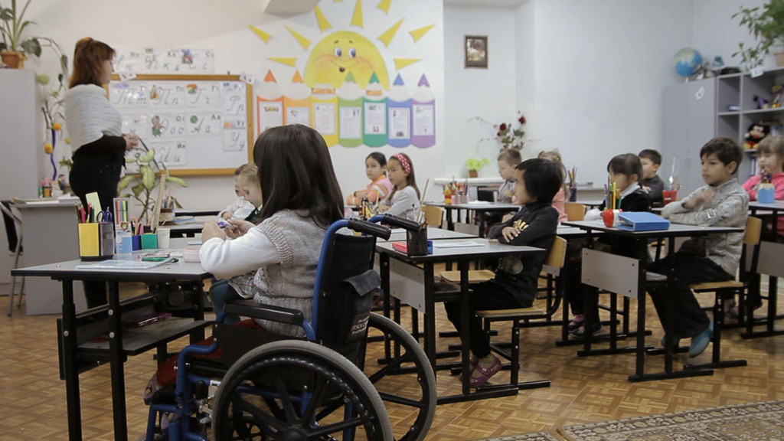
Учитель и инклюзивное образование
Практические советы по применению инклюзии:
Принимать учеников с инвалидностью «как любых других ребят в классе»
Включать их в те же активности, хотя ставить разные задачи
Вовлекать учеников в групповые формы работы
Использовать активные формы обучения

Slide 11
Спасибо за внимание!

